Slide 1
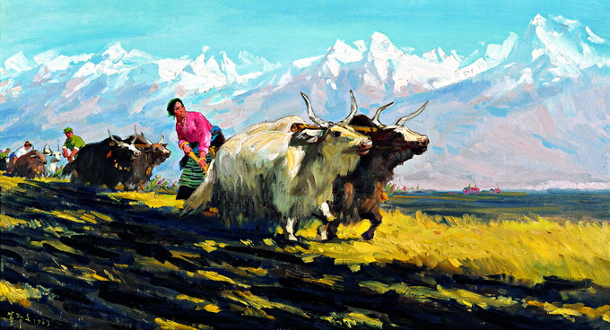
《千年土地翻了身》
董希文
.
.

Slide 2
目录
内容1 图片简介
内容2 内容演绎
内容3 分工与鸣谢

Slide 3
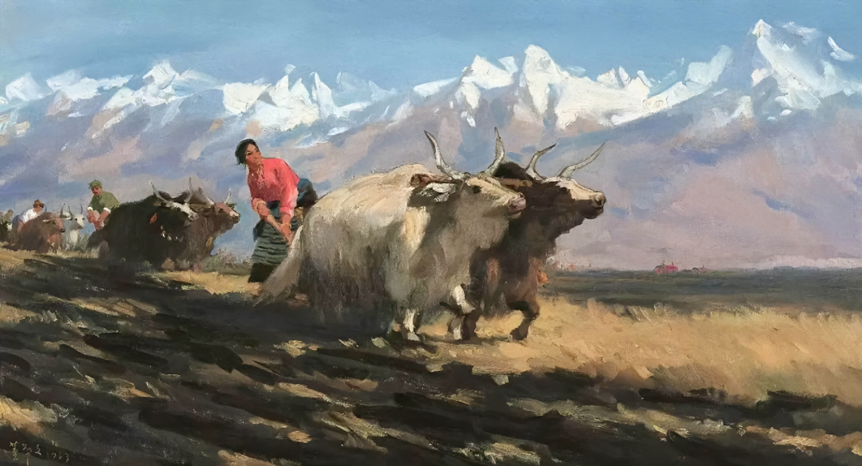
《千年土地翻了身》
是董希文1963年油画，藏中国美术馆。
这幅画代表新中国美术发展。董希文三进西藏写生，积累素材。他以朴素画风表现西藏农奴翻身做主，在土地上耕耘的喜悦。
画面充满动感。人物后仰，牦牛奋蹄，笔触方向一致。雪山蓝天带来不一样的春天。
对角线构图和桃红上衣与左下阴影对比。这表现出高原阳光，也表现出人物内心的激动喜悦。

Slide 5
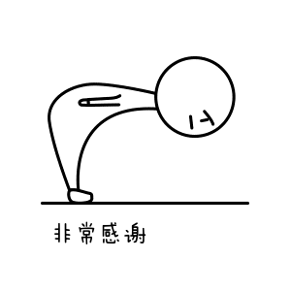
1.感谢美术教材催生了这个PPT。
2.感谢deepseek提供了免费的文本编写服务。
3.感谢千问提供了免费的 AI 图片清晰度提升服务。
4.感谢中国美术馆网站提供了油画照片
5.感谢我们的美术老师让我们完成了这个PPT。
6.感谢你的观看——让这个PPT有了存在的意义。
姓名 | 职能
王语涵 | 旁白
邵炜雅 | 旁白
赵梓昊 | 演员
王博然 | 演员
张贺衍 | ppt制作（3，4，5 页），演员
郭柄君 | 演员
刘安泽 | ppt制作（1，2，6 页），ppt播放
姜昱言 | 剧本、旁白书写
鸣谢

